Slide 1
Chiffrement de hill
Ngouye GNING
Master 1 TDSI mcs

Slide 2
PLAN
Introduction
Principe du chiffrement
Déchiffrement
Avantages et inconvénients
Applications et histoire
Conclusion

Slide 3
1. Introduction
Le chiffrement de Hill est un algorithme de chiffrement symétrique inventé par Lester S. Hill en 1929. Il repose sur l'algèbre linéaire, plus précisément sur les matrices, pour chiffrer et déchiffrer les messages. C’est un chiffrement par blocs, contrairement aux chiffrements monoalphabétiques comme César.

Slide 4
2. Principe du chiffrement
a. Encodage des lettres
Chaque lettre est associée à un nombre : A = 0, B = 1, ..., Z = 25.
b. Bloc de texte
Le texte clair est découpé en blocs de taille n, où n est l'ordre de la matrice de chiffrement.
c. Matrice de chiffrement
On choisit une matrice carrée n× n avec des coefficients dans Z26​ (modulo 26).
Le message est représenté sous forme de vecteur colonne, puis multiplié par la matrice :

Slide 5
C = K × M mod 26 Où :
C = texte chiffré
K = matrice clé
M = vecteur du message
Un exemple :
Chiffrons le message BONJOURSCLASSE avec une matrice clé de taille 2 × 2 tel que :
M = 3,3,2,5

Slide 6
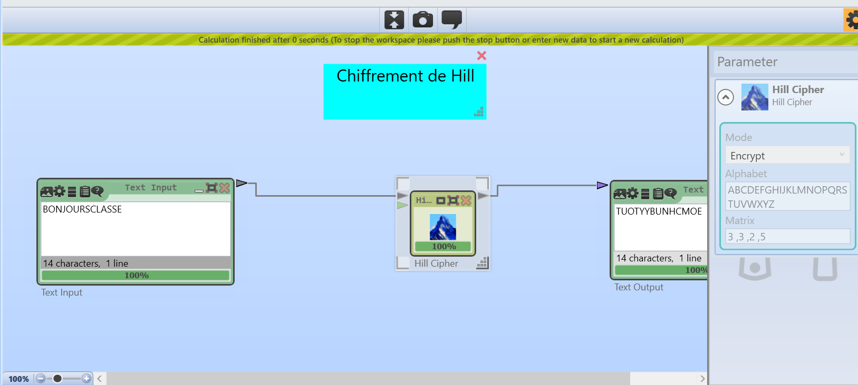
Donc le texte chiffré de BONJOURSCLASSE est TUOTYYBUNHCMOE

Slide 7
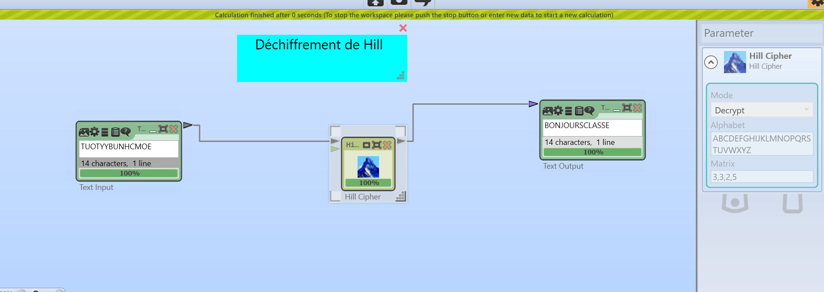
3. Déchiffrement
Pour déchiffrer, on utilise l’inverse de la matrice K modulo 26 :
Donc le texte déchiffré de TUOTYYBUNHCMOE est BONJOURSCLASSE

Slide 8
4. Avantages et inconvénients
✅ Avantages :
Plus sécurisé que César ou Vigenère.
Repose sur des concepts mathématiques solides (matrices, inverses, modulo).
❌ Inconvénients :
Fragile face à l’analyse fréquentielle si beaucoup de texte est intercepté.
Complexité du calcul matriciel (surtout pour les inverses modulo).
Nécessite que la matrice soit bien choisie (non singulière modulo 26).

Slide 9
5. Applications et histoire
Le chiffrement de Hill a surtout un intérêt pédagogique aujourd’hui.
Il montre comment l’algèbre linéaire peut s’appliquer à la cryptographie.
Utilisé dans certains systèmes éducatifs pour introduire le chiffrement par bloc.

Slide 10
6. Conclusion
Le chiffrement de Hill est un exemple classique de cryptographie symétrique fondée sur l'algèbre. Bien qu’il ne soit plus utilisé en pratique, il reste un excellent outil pour apprendre les bases de la cryptographie mathématique.

